Slide 1
শুভেচ্ছা

Slide 2
শিক্ষক পরিচিতি
মোঃ মনিরুজ্জামান খান
সহকারি শিক্ষক
চর নতিব পুর সরকারি প্রাথমিক বিদ্যালয়
বেড়া,পাবনা।

Slide 3
পাঠ পরিচিতি
শ্রেণিঃ পঞ্চম
বিষয়ঃ বিজ্ঞান
পাঠ শিরোনামঃ পরিবেশ দুষণ
পাঠ্যাংশঃ বায়ু ও পানি দুষণ

Slide 4
শিখনফল
১.২.১ বায়ু দুষণের কারণ বলতে পারবে।
1.2.2 পানি দুষণের ক্ষতিকর প্রভাব ব্যাখ্যা করতে পারবে।

Slide 5
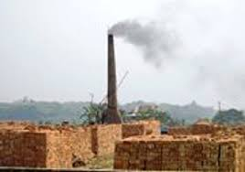
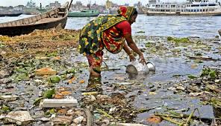

Slide 6
পরিবেশ দুষণ

Slide 7
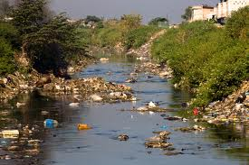
পানি দূষণ

Slide 8
পানি দুষণ
আমাশয়
কলেরা
ডাইরিয়া

Slide 9
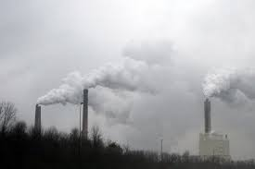
বায়ু দূষণ

Slide 10
বায়ু দুষণ
সর্দি
কাশি
হাপানি

Slide 11
দলীয় কাজ
বায়ু দূষণের কারণ লিখ ?
পানি দূষণের ফলে সৃষ্ট রোগের নাম লিখ ?

Slide 12
পাঠ্য বইয়ের সাথে সংযোগ রক্ষা

Slide 13
মূল্যায়ন
১)বায়ু দূষণের ফলে আমাদের কোন রোগ হয়?
২)আমাশয় রোগ কোন দুষণের ফলে হয়?

Slide 14
নিরাময় মূলক ব্যবস্থা

Slide 15
বাড়ীর কাজ
পানি দূষণের একটি করে কারণ লিখে আনবে।

Slide 16
ধন্যবাদ

